Slide 1
Böngésző programok
Készítette:Lampert Zsófia, I.D
Felkészítő Tanár:PaedDr .Spek Krisztina
Magyar Tannyelvű Magán Szakközépiskola,Gúta

Slide 2
Böngészők
Böngészőknek nevezzük azokat a programokat,melyek segítségével az interneten különböző weboldalakat kereshetünk meg.
A böngésző programok képesek a különböző programozási nyelveken,megírt oldalakat képekkel, linkekkel, animációkkal, hangokkal együtt megjeleníteni.
Manapság sokféle böngésző áll rendelkezősünkre. Használatuk egyszerű.

Slide 3





Legismertebb böngésző programok:
Microsoft Internet Explorer
Netscape Navigator
Opera
Mozilla Firefox
Chrome

Slide 4
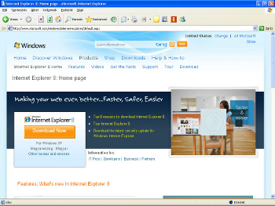
Microsoft Internet Explorer
Része a Windows operációs rendszernek.
A legelterjedtebb böngészőprogram.

Slide 5
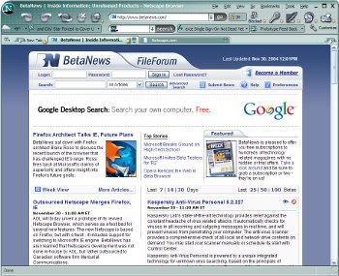

Netscape Navigator
Az Internet egyik vezető, most már ingyenes böngészőprogramja

Slide 6
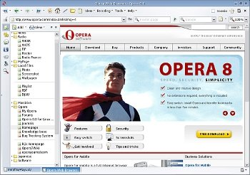

Opera
- Ingyenes
- Kisméretű
- Zárt forráskódú
- Nagyon biztonságos

Slide 7
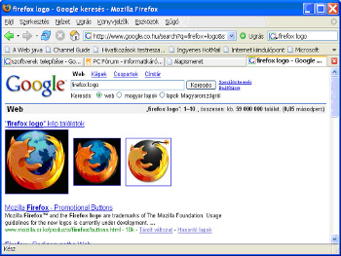

Mozilla Firefox
Ingyenes
Kisméret
Nyílt forráskódú
Biztonságos

Slide 8
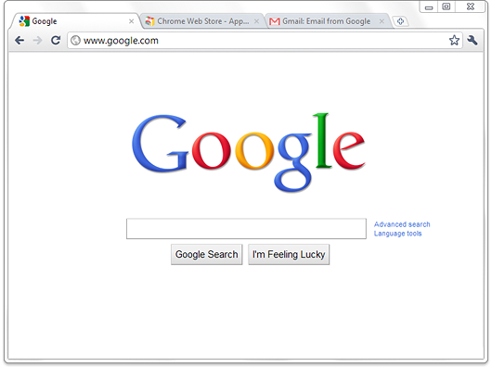
Chrome
Ikonja:
Printscreen:

Slide 9
Általános tudnivalók
A Google által fejlesztett számíttógéeken, tabletokon, okostelefonokon futó webböngésző program
2008 szeptemberében jelentették meg az első verziót, az első stabil verziót 2008. december 11-én adták ki.
A névválasztás ironikus
2014 januárjában a Chrome világszinten a legnépszerűbb böngésző volt
Az okostelefonos böngészők közül a részesedése 2014 januárjára világszinten 7,97%

Slide 10
Története
Eric E. Schmidt, a Google akkori vezérigazgatója hat éven keresztül ellenezte, hogy a cég saját webböngészőt fejlesszen
„abban az időben a Google kis cég volt”, és nem akarta, hogy „sebeket szerezzen”.
Schmidt elismerte, hogy „olyan jól sikerült, hogy lényegében rákényszerített, hogy meggondoljam magam”.

Slide 11
Bejelentés
A Google Chrome bemutatását eredetileg 2008. szeptember 3-ára tervezték, az újságíróknak és a bloggereknek
Azonban az Európába szánt verziót túl korán postázták, és Philipp Lenssen, a Google Blogoscoped német bloggere a 38 oldalas kiadványt még szeptember 1-jén beszkennelve hozzáférhetővé tette a weboldalán

Slide 12
Verziótörténet
2008- első kiadás. 48 nyelven jelent meg az akkori Chrome verzió . Megjelenési dátuma magyar idő szerint 2008. szeptember 2. este 9 óra volt.
2009- 2009. január 13-án jelent meg. feljavított „Új lap” oldal
2010- Jobb fejlesztői eszközök
2011- gyorsitott verzió
2012-3D gyorsítás nélküli, régebbi hardvereken is elérhető lett. Fényesebb „Új lap” gomb.

Slide 13
Chrome Design
A célkitűzések közé tartozott a biztonság, a sebesség és a stabilitás növelése
A Chrome fő erőssége a gyorsasága
A Chrome egyedi funkciói közül több is akad, amit először más böngészők fejlesztőcsapata jelentett be, de a Google-nek sikerült először kiadnia: Ilyen volt például a felhasználói felület egyik leglátványosabb újítása, a címsor és a keresőmező összevonása

Slide 14
Webes szabványoknak való megfelelés
A Google Chrome első kiadott verziója már átment az Acid1 és az Acid2 teszten ----- ezek olyan tesztek melyeknek meg kell felelnie a webbfelületeknek.
Gyakorlatilag nincs vele dolgunk a telepítés után

Slide 15
Alapvető kezelési lehetőségek
Új lap (gyorskód: CTRL+T)
Új ablak (gyorskód: CTRL+N)
Új inkognítóablak (gyorskód: CTRL+SHIFT+N)
Szerkesztés – itt a megszokott három műveletet egy csomagban találhatjuk: kivágás, másolás és beillesztés
Nagyítás: gyenge olvashatóságú lapokon segíthet, illetve kicsi képernyős netbookok esetén lehet a kicsinyítés nagy segítség.

Slide 16
Oldal mentése másként: (gyorskód: CTRL+S) az éppen használt oldal kódjád menthetjük el.
Keresés: (gyorskód: CTRL+F) az éppen aktuális weblapon keresgélhetünk
Nyomtatás: (gyorskód: CTRL+P) az aktuális weblap kinyomtatása.
Eszközök: erről kicsit később!
Előzmények: (gyorskód: CTRL+H) az eddig bejárt helyek és oldalak listája; önálló fülön jelenik meg.
Letöltések: (gyorskód: CTRL+J) a Chrome segítségével is le lehet tölteni sok mindent.
A Google Chrome névjegye: ez a máshol is megszokott kis ablak, a program önleírása. Itt látható például az aktuális verziószám is.

Slide 17
Karakterkódolás: ehhez nem érdemes hozzányúlni, mert a Chrome szinte mindent automatikusan felismer!
Forrás megtekintése: (gyorskód: CTRL+U) csak programozó lelkűeknek!
Fejlesztői eszközök: (gyorskód: CTRL+SHIFT+I) ez is csak a HTML-nyelvet jól ismerőknek ajánlott!
JavaScript konzol (gyorskód: CTRL+SHIFT+J): ehhez már JavaScript ismeret szükséges!

Slide 18
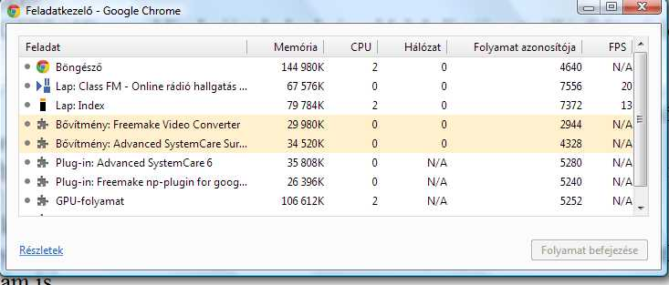
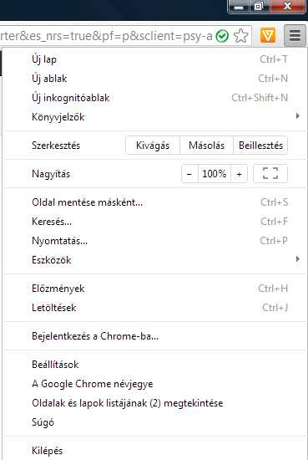
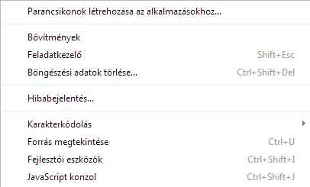

Slide 19
Beállitások
Sok mindenre alkalmas, de néhány, máshol megszokott beállítást nem ismer
A menüpontot megnyitva legelső lehetőségként be lehet jelentkezni a Google fiókba
Második lehetőségként meg lehet szabni, hogy mivel induljon a böngésző
Harmadik beállítási lehetőség a megjelenés szabályozása
Negyedik lehetőségként kiválaszthatjuk a keresőmotort
Ötödik lehetőségként a böngésző lehetőséget ad arra is, hogy egyszerre több felhasználó is használhassa
Hatodik lehetőségként ki lehet választani, hogy a Google Chrome legyen az alapértelmezett böngésző

Slide 20
Az előbb látott képen új beállitások bukkannak fel:
Ezek közül az első az adatvédelem
A második lehetőség a máshol is megszokott jelszavak
A harmadik lehetőség az internetes tartalom név alatt megbúvó betűméret, betűtípus és oldal nagyítása/kicsinyítése.
Negyedik lehetőségként a hálózati proxy-beállításokat lehet módosítani.
Ötödik lehetőségként a nyelveket lehet állítgatni
Hatodik pontban a letöltések helyét lehet beállítani
Hetedik pontban a biztonságot szavatoló HTTPS/SSL-tanúsítványokat lehet kezelni.
Nyolcadik pontban be lehet jelentkezni a Google Cloud Printbe. Így bárhonnan lehet nyomtatni a saját számítógép nyomtatójára
Végül a rendszer kér beállítási lehetőséget ad: a háttéralkalmazások további futtatása böngésző bezárása után

Slide 21
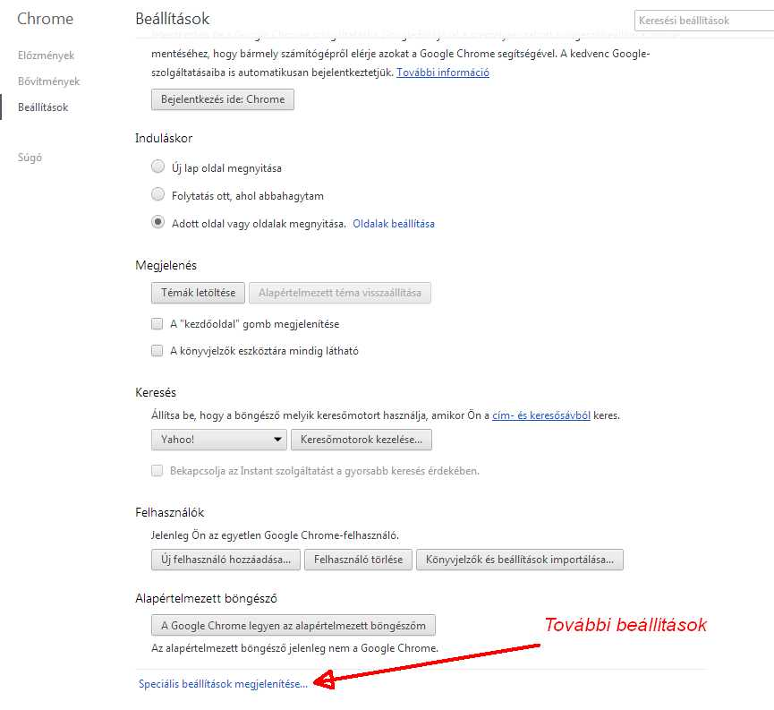

Slide 22
Kérdések…
1. Mik azok a böngészők?
2.Sorolj fel néhány böngészőprogramot!
3.Rajzold le a legismertebb böngészőprogramok ikonjait!
4. Ki fejlesztette ki és mikor a Chromot?
5. Hogyan fejlesztették a Chromot 2010-ben?
6. Milyen betűkiosztással nyitunk meg új ablakot?

Slide 23
Válaszok…
1.Böngészőknek nevezzük azokat a programokat,melyek segítségével az interneten különböző weboldalakat kereshetünk meg.
2. Microsoft Internet Explorer,Netscape Navigator, Opera,Mozilla Firefox,Chrome
3.
4. 2008-ban fejlesztette ki a google
5.CTRL-N

Slide 24
Köszönöm szépen a figyelmet!
http://www.tferi.hu/google-chrome?start=4
https://www.google.com/intl/hu/chrome/browser/features.html
http://informatika.g
tportal.eu/index.php?f0=intrenet_bonh

